Slide 1

updateInputs
ATUALIZAÇÃO DOS SENSORES

Slide 2
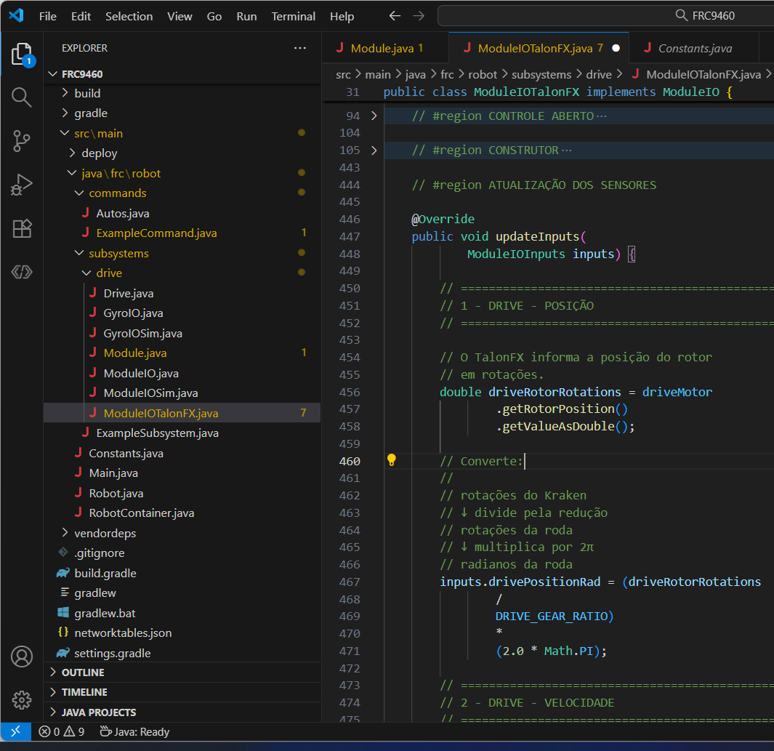
// #region ATUALIZAÇÃO DOS SENSORES
@Override
public void updateInputs(
ModuleIOInputs inputs) {
// ============================================================
// 1 - DRIVE - POSIÇÃO
// ============================================================
// O TalonFX informa a posição do rotor
// em rotações.
double driveRotorRotations = driveMotor
.getRotorPosition()
.getValueAsDouble();
// Converte:
//
// rotações do Kraken
// ↓ divide pela redução
// rotações da roda
// ↓ multiplica por 2π
// radianos da roda
inputs.drivePositionRad = (driveRotorRotations
/
DRIVE_GEAR_RATIO)
*
(2.0 * Math.PI);

Slide 3
// ============================================================
// 2 - DRIVE - VELOCIDADE
// ============================================================
// Velocidade do rotor em rotações por segundo
double driveRotorRps = driveMotor
.getRotorVelocity()
.getValueAsDouble();
// Converte:
//
// rotações/s do Kraken
// ↓
// rotações/s da roda
// ↓
// rad/s da roda
inputs.driveVelocityRadPerSec = (driveRotorRps
/
DRIVE_GEAR_RATIO)
*
(2.0 * Math.PI);
// ============================================================
// 3 - DRIVE - TENSÃO
// ============================================================
inputs.driveAppliedVolts = driveMotor
.getMotorVoltage()
.getValueAsDouble();
// ============================================================
// 4 - DRIVE - CORRENTE
// ============================================================
inputs.driveCurrentAmps = driveMotor
.getStatorCurrent()
.getValueAsDouble();

Slide 4
// ============================================================
// 5 - STEER - POSIÇÃO
// ============================================================
// Como configuramos:
//
// FusedCANcoder
// RotorToSensorRatio
// SensorToMechanismRatio
//
// o TalonFX já fornece a posição
// relativa ao mecanismo do Steer.
double steerRotations = steerMotor
.getPosition()
.getValueAsDouble();
// Converte rotações do módulo
// para radianos
inputs.turnPositionRad = steerRotations
*
(2.0 * Math.PI);
// ============================================================
// 6 - STEER - VELOCIDADE
// ============================================================
double steerRotationsPerSecond = steerMotor
.getVelocity()
.getValueAsDouble();
inputs.turnVelocityRadPerSec = steerRotationsPerSecond
*
(2.0 * Math.PI);

Slide 5
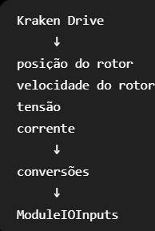
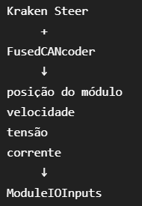
// ============================================================
// 7 - STEER - TENSÃO
// ============================================================
inputs.turnAppliedVolts = steerMotor
.getMotorVoltage()
.getValueAsDouble();
// ============================================================
// 8 - STEER - CORRENTE
// ============================================================
inputs.turnCurrentAmps = steerMotor
.getStatorCurrent()
.getValueAsDouble();
}
// #endregion

Slide 6
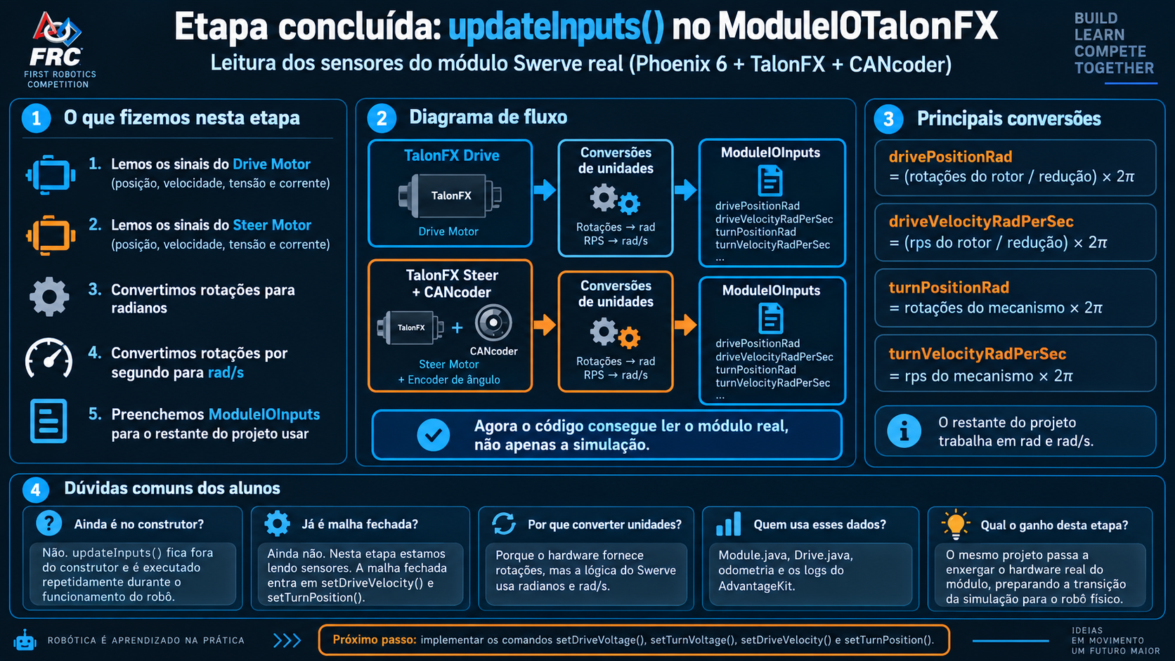

Slide 7
DRIVE
CONTROLE ABERTO

Slide 8
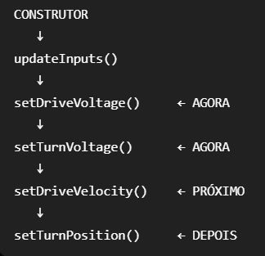
// #region CONTROLE ABERTO - DRIVE
@Override
public void setDriveVoltage(
double volts
) {
// Envia diretamente uma tensão
// para o Kraken responsável pelo Drive.
//
// Não existe PID aqui.
//
// Exemplo:
//
// setDriveVoltage(6.0)
//
// significa:
//
// "aplique aproximadamente 6 V no motor"
driveMotor.setControl(
driveVoltageRequest.withOutput(
volts
)
);
}
// #endregion
// #region CONTROLE ABERTO - STEER
@Override
public void setTurnVoltage(
double volts
) {
// Envia diretamente uma tensão
// para o Kraken responsável pelo Steer.
//
// Também não utiliza PID.
steerMotor.setControl(
steerVoltageRequest.withOutput(
volts
)
);
}
// #endregion

Slide 9
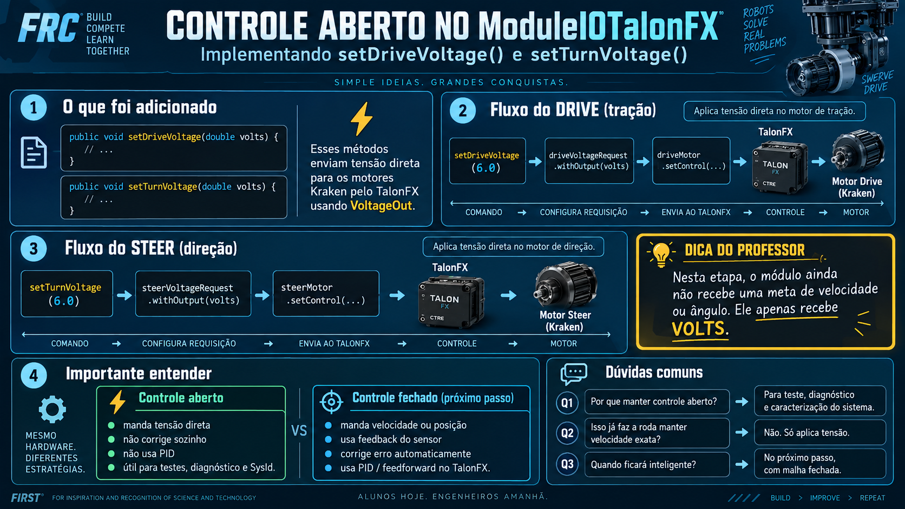

Slide 10
DRIVE
Malha Fechada

Slide 11
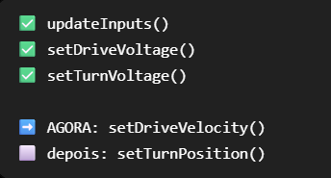
// #region MALHA FECHADA - DRIVE
@Override
public void setDriveVelocity(
double velocityMetersPerSecond
) {
// ============================================================
// 1 - m/s → ROTAÇÕES DA RODA POR SEGUNDO
// ============================================================
// Circunferência da roda:
//
// 2 × PI × raio
//
// Exemplo:
//
// queremos 2 m/s
// ↓
// descobrimos quantas rotações por segundo
// a roda precisa realizar.
double wheelRotationsPerSecond =
velocityMetersPerSecond
/
(
2.0
*
Math.PI
*
WHEEL_RADIUS_METERS
);

Slide 12
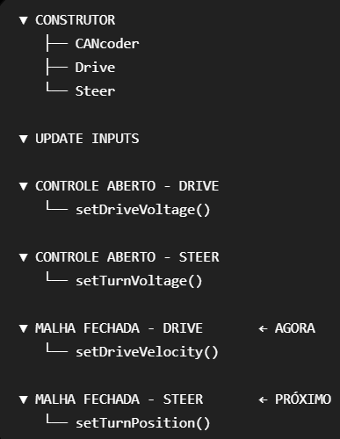
// ============================================================
// 3 - PHOENIX 6 - MALHA FECHADA
// ============================================================
// Agora NÃO estamos dizendo:
//
// "mande 6 volts"
//
// Estamos dizendo:
//
// "mantenha esta velocidade"
//
// O TalonFX usa:
//
// PID
// Feedforward
// sensor interno do Kraken
//
// para calcular automaticamente
// a saída necessária.
driveMotor.setControl(
driveVelocityRequest.withVelocity(
motorRotationsPerSecond
)
);
}
// #endregion
// ============================================================
// 2 - ROTAÇÕES DA RODA → ROTAÇÕES DO KRAKEN
// ============================================================
// Como existe uma redução de:
//
// 6.746 : 1
//
// o motor precisa girar mais rápido
// que a roda.
double motorRotationsPerSecond =
wheelRotationsPerSecond
*
DRIVE_GEAR_RATIO;

Slide 13
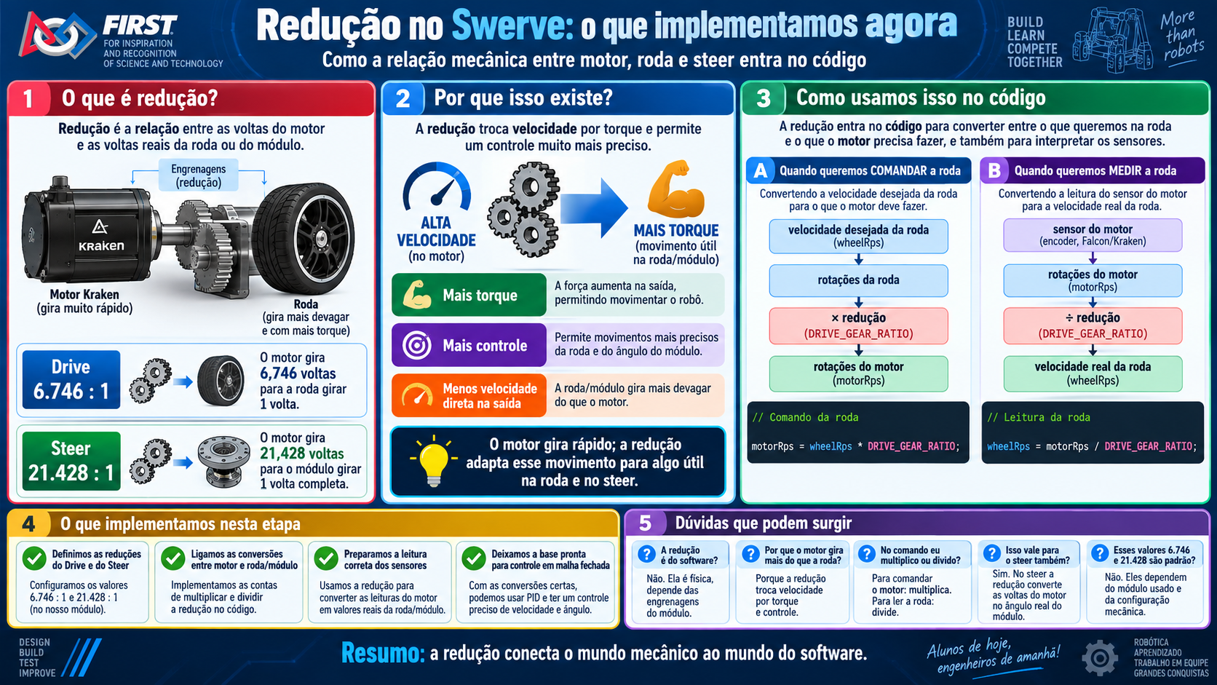

Slide 14
STEER
malha fechada do STEER

Slide 15
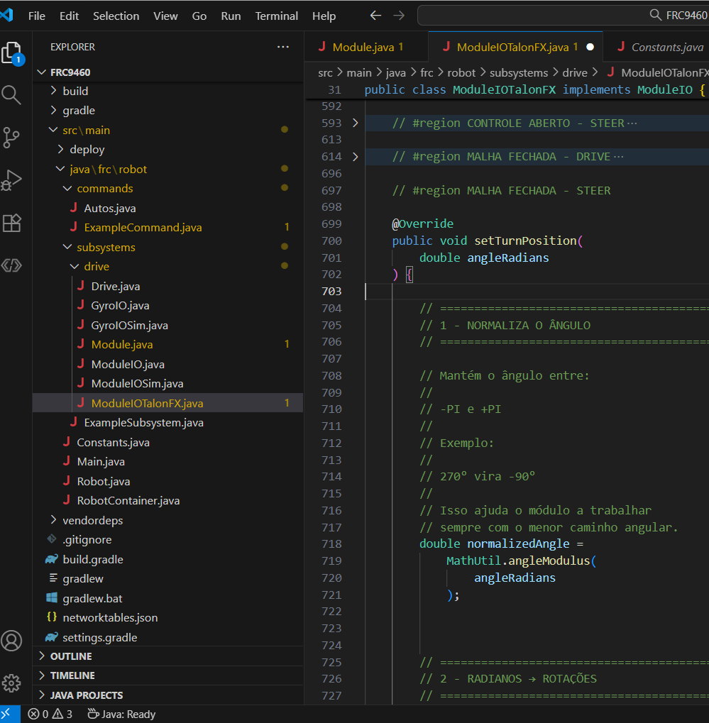
@Override
public void setTurnPosition(
double angleRadians
) {
// ============================================================
// 1 - NORMALIZA O ÂNGULO
// ============================================================
// Mantém o ângulo entre:
//
// -PI e +PI
//
// Exemplo:
//
// 270° vira -90°
//
// Isso ajuda o módulo a trabalhar
// sempre com o menor caminho angular.
double normalizedAngle =
MathUtil.angleModulus(
angleRadians
);

Slide 16
// ============================================================
// 3 - PHOENIX 6 - MALHA FECHADA DO STEER
// ============================================================
// Agora estamos dizendo:
//
// "Quero que o módulo chegue
// nesta posição angular."
//
// O TalonFX usa:
//
// PositionVoltage
// Slot0
// FusedCANcoder
// ContinuousWrap
//
// para corrigir automaticamente
// o ângulo.
steerMotor.setControl(
steerPositionRequest.withPosition(
desiredRotations
)
);
}
// #endregion
// ============================================================
// 2 - RADIANOS → ROTAÇÕES
// ============================================================
// Phoenix trabalha aqui com rotações
// do mecanismo.
//
// 2 * PI radianos
// =
// 1 rotação completa
double desiredRotations =
normalizedAngle
/
(2.0 * Math.PI);

Slide 17
